Slide 1
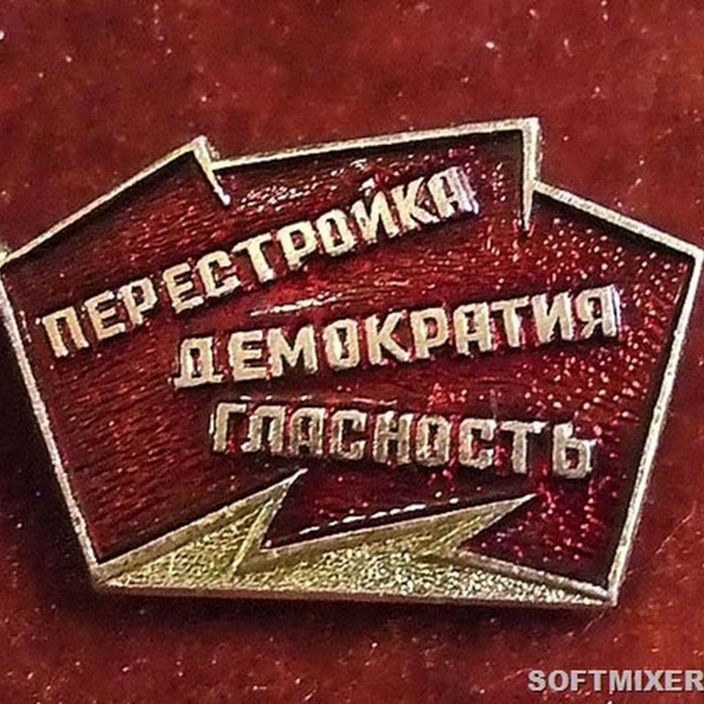

Slide 2
Ответы
М.С. Горбачев
А
Переход к рынку за полтора года
Перестройка - комплекс мер, направленных на ускорение развития страны на основе обновления социалистических идей.
Н.И. Рыжков
Ю.В. Андропов
С.С.Шаталин и Г.А.Явлинский
В.С. Павлов

Slide 3
План урока
1. «Гласность». Начало переосмысления прошлого опыта.
2. Развитие политического многообразия.
3. Рост идейно- политических противоречий в обществе.
2.Изменения в духовной жизни. Художественная культура перестроечного периода.

Slide 4


Slide 5
Основные понятия:
Гласность – открытость, доступность информации для общественности, связанная со свободой печати и отменой цензуры.
Демократизация – процесс вовлечения народа в управление обществом и государством.

Slide 6
Политический плюрализм- наличие различных социально-политических структур, функционирующих в обществе, существование политического многообразия, многопартийности.
Правовое государство - это суверенное государство, которое концентрирует в себе суверенитет народа, наций и народностей, населяющих страну.

Slide 7
Домашнее задание
1.§ 40, вопрос 3.
2. Письменно. Сравните деятельность М. С. Горбачева – Президента СССР и Б. Н. Ельцина – Президента РСФСР: а) черты сходства б) отличия.
3.Индивидуальные сообщения к уроку «Обострение внутренних противоречий в СССР. Кризис и распад советского общества»:1.Межнациональные отношения в период «перестройки», 2.«Август 1991 года».

